Slide 1
Diagnosis and prediction of periodontally compromised teeth using a deep learning-based convolutional neural network algorithm
Jae-Hong Lee 1,*, Do-hyung Kim 1, Seong-Nyum Jeong 1, Seong-Ho Choi 2
1

Slide 2
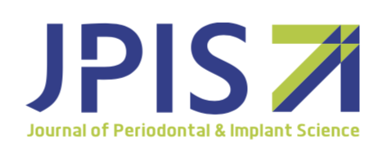
Paper Detail
Journal of Periodontal & Implant Science
Accepted: Apr 23, 2018
Department of Periodontology, Daejeon Dental Hospital, Institute of Wonkwang Dental Research, Wonkwang University College of Dentistry, Daejeon, Korea
Department of Periodontology, Research Institute for Periodontal Regeneration, Yonsei University College of Dentistry, Seoul, Korea
2

Slide 3
ABSTRACT
The aim of the current study was to develop a computer-assisted detection system based on a deep convolutional neural network (CNN) algorithm and to evaluate the potential usefulness and accuracy of this system for the diagnosis and prediction of periodontally compromised teeth (PCT).
3

Slide 4
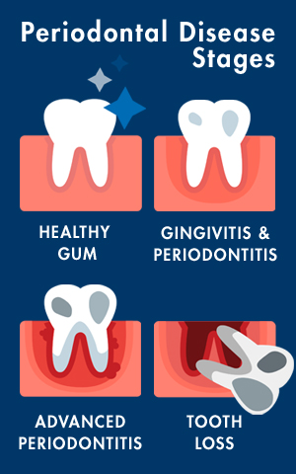
Periodontal Disease (โรคปริทันต์)
เกิดจากเชื้อแบคทีเรียที่อาศัยอยู่บนผิวฟัน
เกิดกับฟันซี่เดียวหรือหลายๆ ซี่ในปาก
หากไม่ได้รับการรักษาจะทำให้ต้องถอนฟันในที่สุด
ทำให้เกิดโรคร้ายแรงอื่นๆ
เพิ่มความเสี่ยงต่อการเป็นโรคหัวใจ และโรคหลอดเลือด
ทำให้คนไข้เบาหวานควบคุมน้ำตาลในเลือดได้ยาก
มี 3 ระยะ
4

Slide 5
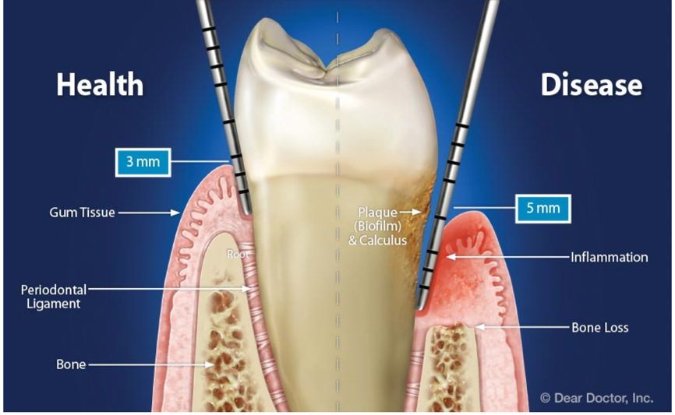
Periodontal Disease (โรคปริทันต์)
5

Slide 6
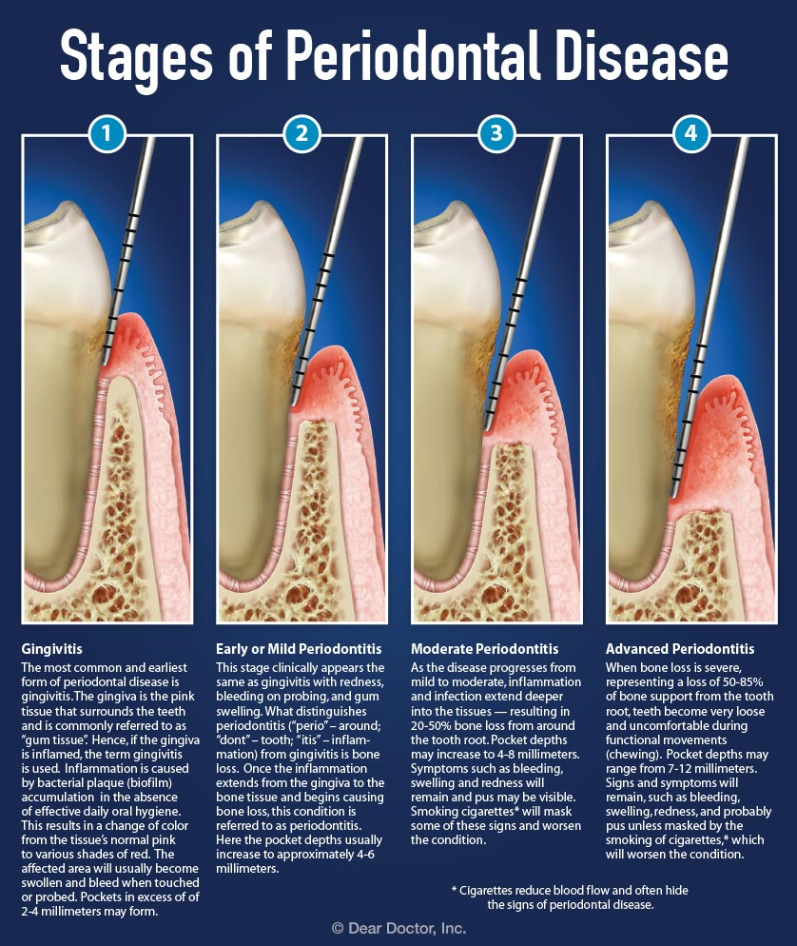
Periodontal Disease (โรคปริทันต์)
6

Slide 7
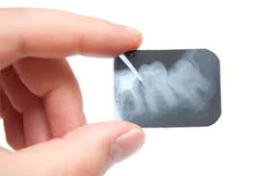
การตรวจหาโรคปริทันต์
ทันตแพทย์ใช้วิธีการ X-Ray เพื่อตรวจหาโรคปริทันต์
7

Slide 8
Dataset collection
Daejeon Dental Hospital, Wonkwang University
January 2015 and December 2016
Aged 12 years or younger
training (n=1,044), validation (n=348), and test (n=348) datasets.
8

Slide 9
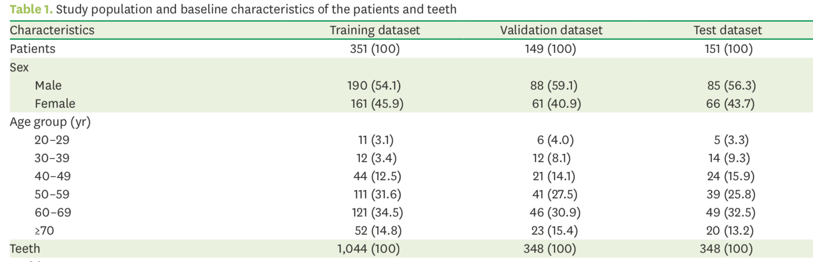
Dataset collection
9

Slide 10
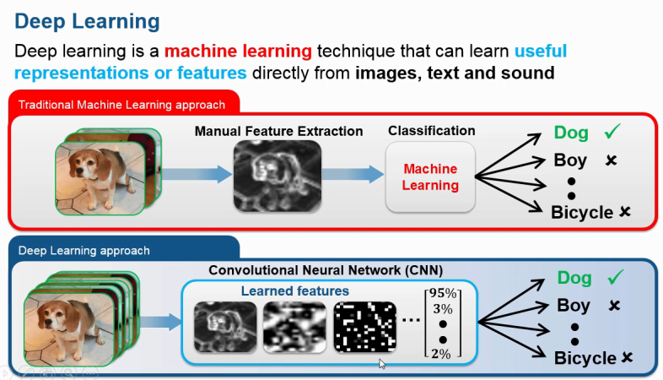
CNN Deep learning
10

Slide 11
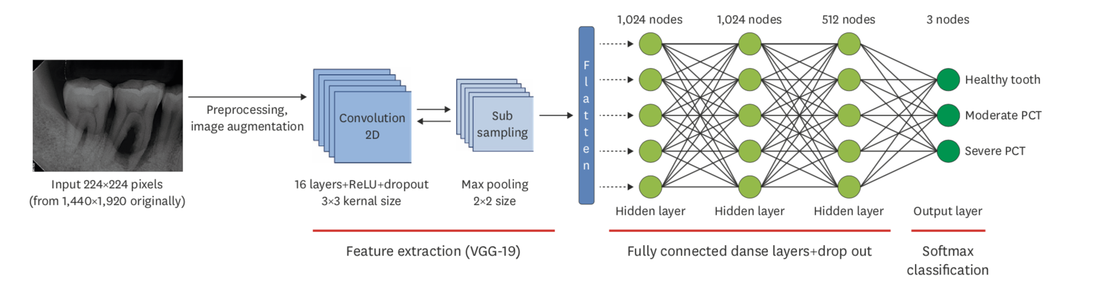
Architecture of the deep CNN algorithm
11

Slide 12
Problem Medical Domain
- Deep Learning ต้องการข้อมูลจำนวนมากเพื่อให้ Model ถูกต้อง
- ข้อมูลที่ใช้ทำ Dataset มีจำนวนน้อย
- Imbalanced Dataset
12

Slide 13
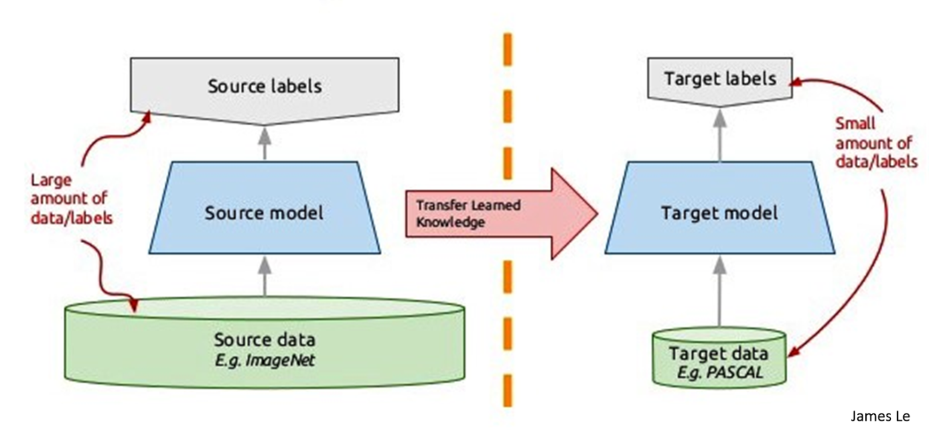
Strategy
- Transfer Learning
13

Slide 14
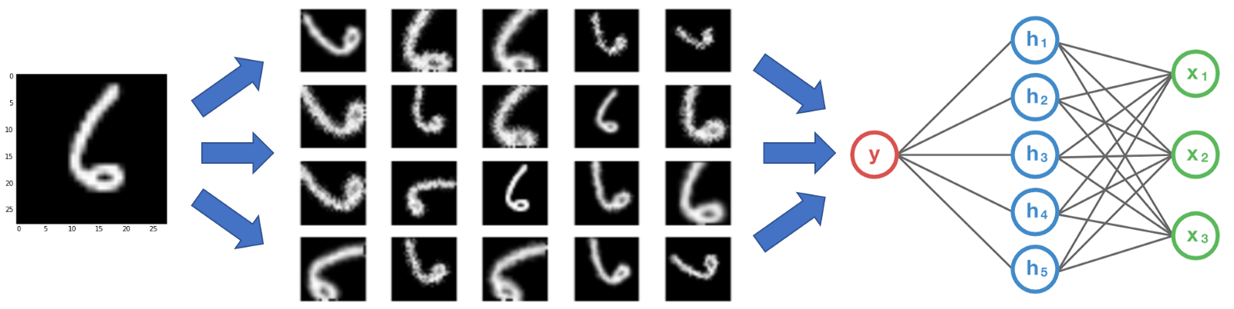
Strategy
- Image Augmentation
14

Slide 15
Data Augmentation
ImageDataGenerator ของ Keras Framework
ตั้งค่าให้สุ่มให้หมุนได้ไม่เกิน 15 องศา และความกว้างและความสูง shift ได้ไม่เกิน 0.1 และ shear range ไม่เกิน 0.5 โดย
ใช้ข้อมูลจริง 1 รูป สร้างข้อมูลจำลองจำนวน 100 รูป
ได้ 104,400 ภาพ เป็น Training Dataset
15

Slide 16
ผลการทดลอง
CNN ได้ Accuracy ที่ 82.8% (95% CI, 70.1%–91.2%) และ AUC 82.6% (95% CI, 71.1%–91.1%)
ทันตแพทย์ได้ 79.7% (95% CI, 66.7%–88.5%) และ AUC 79.3% (95% CI, 67.4%–88.4%)
16

Slide 17
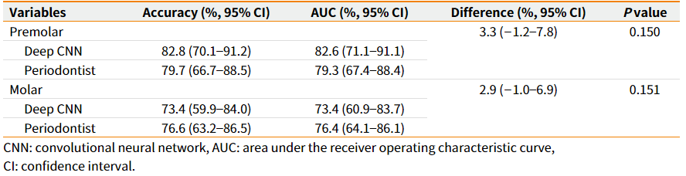
ผลการทดลอง
17

Slide 18
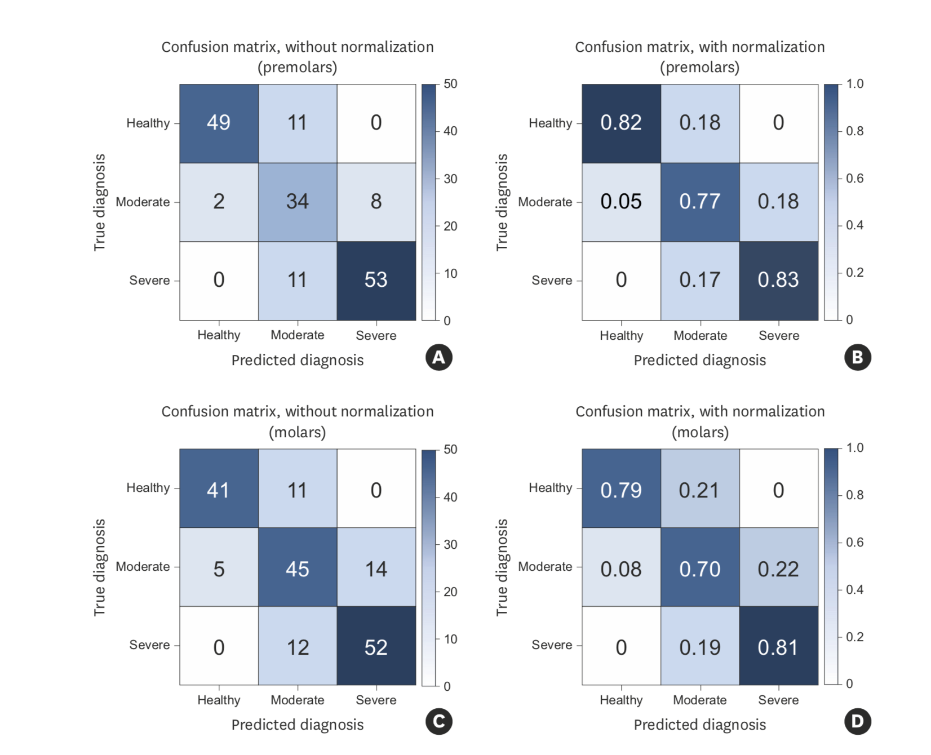
ผลการทดลอง
18

Slide 19

19

